Slide 1




SK케미칼 MES 사용자 매뉴얼
- 생산실적 -

Slide 2
5. 생산실적
제·개정 이력
제·개정일 | Version | 제·개정 내용 | 작성자 | 검토자 | 승인자
2022.03.15 | 0.1 | 최초 작성 | 이창영

Slide 3

1. 생산계획
2. 생산준비
3. 공정운영
4. 생산입고
5. 생산실적
6. Report
7. KPI 관리
8. Dashboard
9. 기준정보
10. 시스템관리
일마감관리
일마감
Tank 재고관리
재공재고관리
이동실적
기타입출고실적
생산입고관리(유화, CHDM, SCP)
생산입고관리(수지)
원부원료 사용실적(연속)
원부원료 사용실적(배치)
유틸리티 사용실적
Waste 발생실적(수지)
Waste 발생실적(유화, CHDM, SCP)
월마감관리
유틸리티 월마감
Waste 출고실적(수지)
원부원료 월마감
생산입고 월마감

Slide 4
5. 생산실적
[제품입고(일마감관리)]
MES.2.1.1.01
원부원료 투입
MES
✔RTIS 및 DR 연계를 통합 실적 자동 집계 처리
MES
MES.3.2.1.01.003
CostCenter/
기타입출고 관리
MES.3.1.1.01
제품입고
MES3.2.1.01.001
원부원료 사용실적 집계
MES.2.1.1.02
재투입
완제품/반제품 생산실적
원부원료사용실적
DMT이동실적
유틸리티사용실적
Bag포장
MES
MES.3.1.2
출하관리
Re-Melting, Value-up, PN제품
MES
MES.3.2.1.01.005
일마감
RawData 집계
MES.3.2.1.01.007
DR Data수신
MES
Tanklorry 출하
MES.3.1.1.01
제품관리
MES.3.2.1.01.002
완제품/반제품 생산실적 집계
DR
MES
Data
Reconciliation
MES.1.2.2.02
원부원료 입고
MES.3.2.1.01.007 Data 비교검증
(Raw, DR)
원부원료 입고실적
MES
MES.3.2.1.01.004
재공재고 집계
MES
MES.2.1.1.02
재투입
MES.3.2.1.01.009 일마감 확정
Re-Melting, Value-up,
PN제품 재투입
RTIS
MES
MES
RTIS
유량계, 적산계 계측 데이터
MES.3.2.1.01.006
유틸리티 사용실적 집계
MES.3.2.1.01.010ERP전송
(유틸리티제외)
완제품/반제품 생산실적
원부원료사용실적
이동실적
기타입출고
유량계, 적산계 계측 데이터

Slide 5
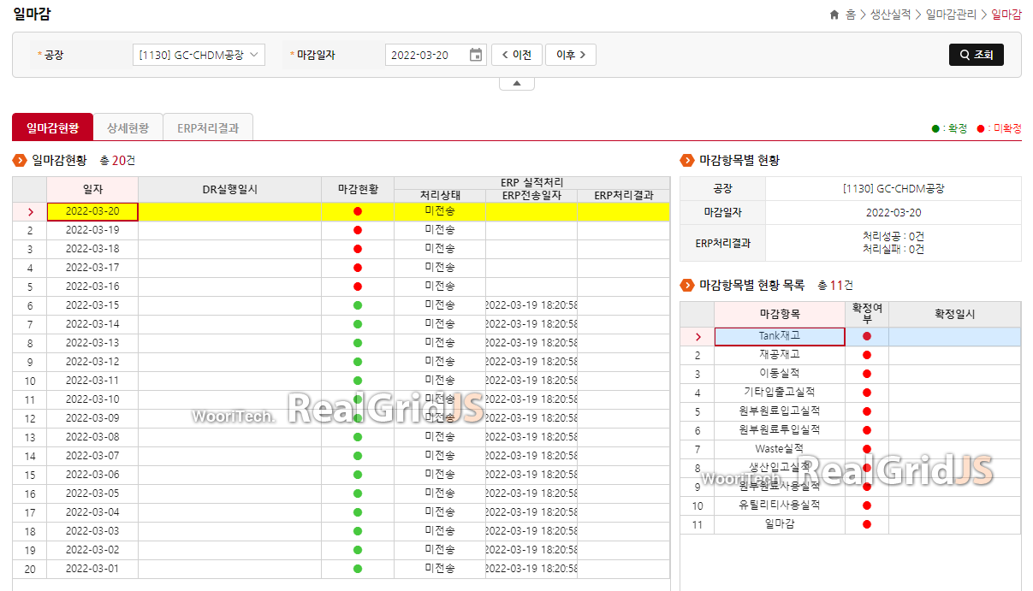
5. 생산실적
생산실적 > 일마감관리 > 일마감
각 공장별 일마감현황을 조회하고 일마감을 진행할 수 있다.
일마감 현황을 확인할 수 있다.
일자를 클리 시 선택된 일마감의 현황목록을 ③에서 볼 수 있다.
마감항목별 확정 현황 및 ERP 처리 현현황이 표시됨.
1
2
3

Slide 6
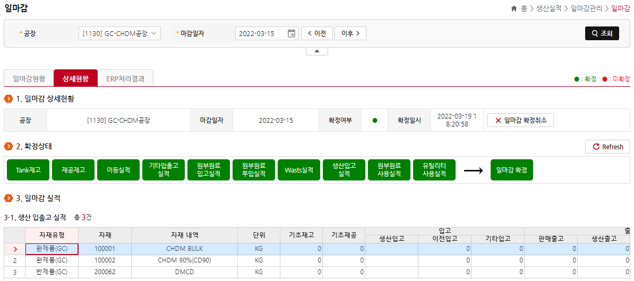
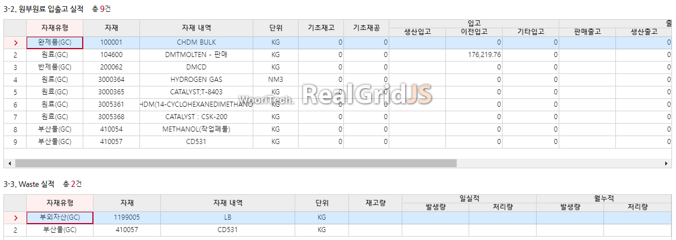
5. 생산실적
생산실적 > 일마감관리 > 일마감
각 공장별 일마감현황을 조회하고 일마감을 진행할 수 있다.
일마감 상세현황을 확인하고, 처리할 수 있다.
일마감 상태를 확인할 수 있고, 확정된 일마감 데이터 수정이 필요할 경우 ‘일마감 확정취소＇버튼을 클릭하여 확정 취소 후 수정할 수 있다.
마감항목별 확정 상태가 색으로 표시된다. 각 버튼을 클릭 시 해당 실적을 처리할 수 있는 화면으로 이동한다. (확정 : 초록, 미확정 : 빨간색)
일마감 실적을 확정된 기준으로 확인할 수 있다.
1
2
3
4

Slide 7
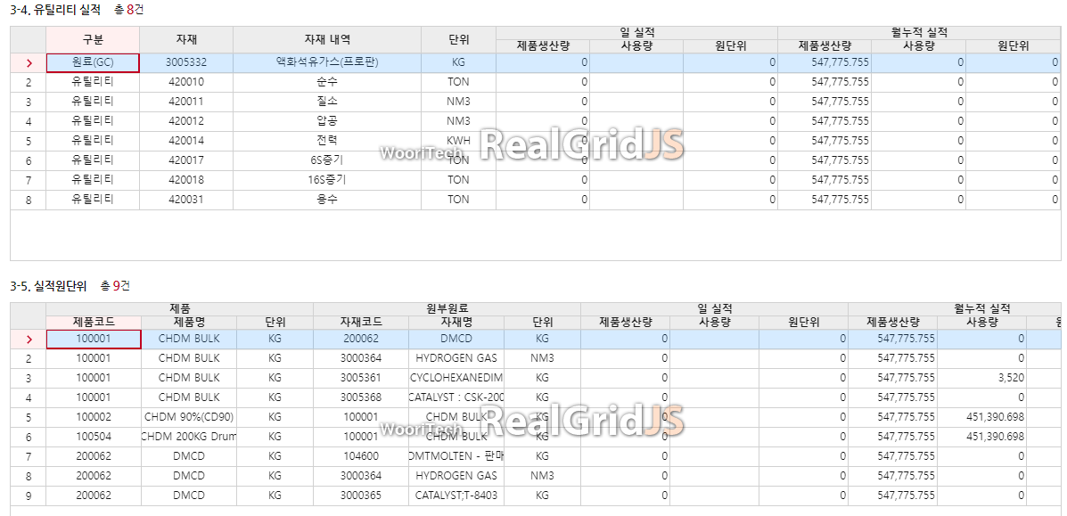
5. 생산실적
생산실적 > 일마감관리 > 일마감
각 공장별 일마감현황을 조회하고 일마감을 진행할 수 있다.
일마감 상세현황을 확인하고, 처리할 수 있다.
일마감 상태를 확인할 수 있고, 확정된 일마감 데이터 수정이 필요할 경우 ‘일마감 확정취소＇버튼을 클릭하여 확정 취소 후 수정할 수 있다.
마감항목별 확정 상태가 색으로 표시된다. 각 버튼을 클릭 시 해당 실적을 처리할 수 있는 화면으로 이동한다. (확정 : 초록, 미확정 : 빨간색)
일마감 실적을 확정된 기준으로 확인할 수 있다.

Slide 8
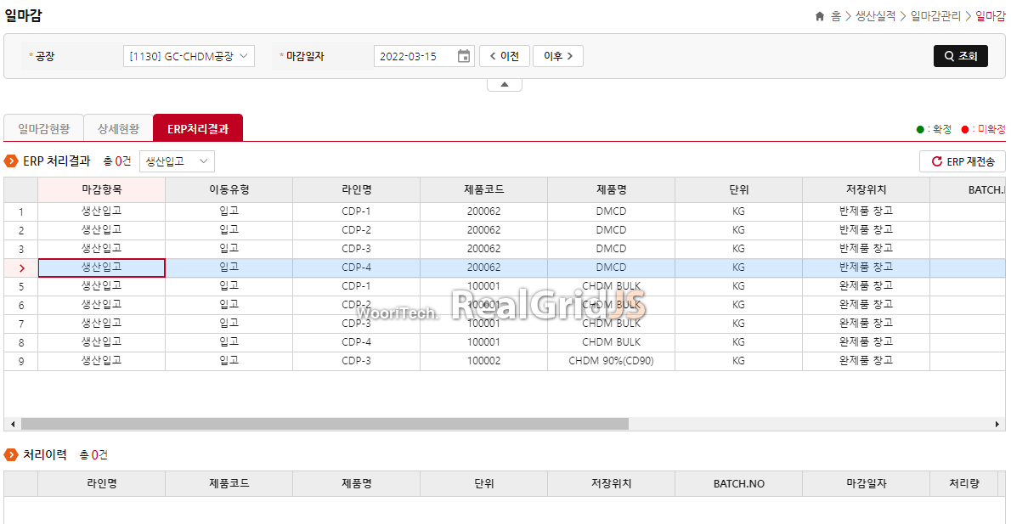
5. 생산실적
생산실적 > 일마감관리 > 일마감
각 공장별 일마감현황을 조회하고 일마감을 진행할 수 있다.
일마감 확정 후 ERP로 전송된 실적의 처리결과 및 항목별 입력을 확인할 수 있다.
확정된 일마감 실적 중 ERP 전송 대상 항목에 대한 처리결과를 확인할 수 있다.
미전송 또는 처리실패인 항목에 대해서만 ERP로 재전송 한다.
② 처리결과에서 선택한 항목에 대한 처리 이력을 확인할 수 있다.
1
3
2
4

Slide 9
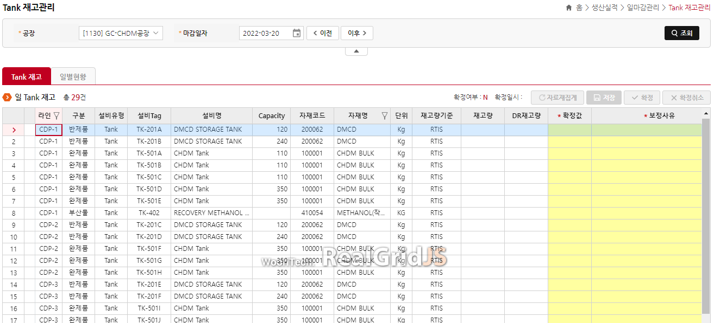
5. 생산실적
생산실적 > 일마감관리 > Tank 재고관리
각 공장별 일별 Tank 재고관리 확인하고 관리할 수 있다.
Tank 재고관리를 수행할 수 있다.
재고량 집계기준으로 자료가 재집계된다.
재고량을 확인 후 필요한 경우 확정 값을 보정하고, 보정사유를 입력한다.
입력한 확정 값 및 보정사유가 저장된다.
Tank 재고에 대해 확정 처리된다.
확정이 취소되고 실적을 수정할 수 있다.( 단, 마감일이 확정된 경우에는 취소할 수 없다)
1
2
4
5
6
3

Slide 10
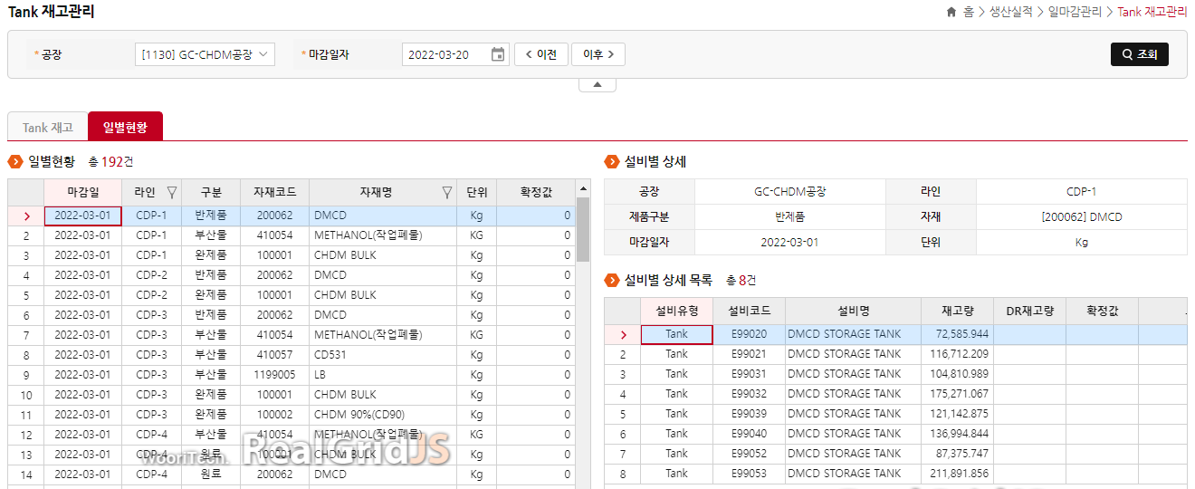
5. 생산실적
생산실적 > 일마감관리 > Tank 재고관리
각 공장별 일별 Tank 재고관리 확인하고 관리할 수 있다.
해당월의 일별 Tank 재고 현황을 확인할 수 있다.
행 선택 시 ③에 설비 별 확정량을 확인할 수 있다.
1
3
2

Slide 11
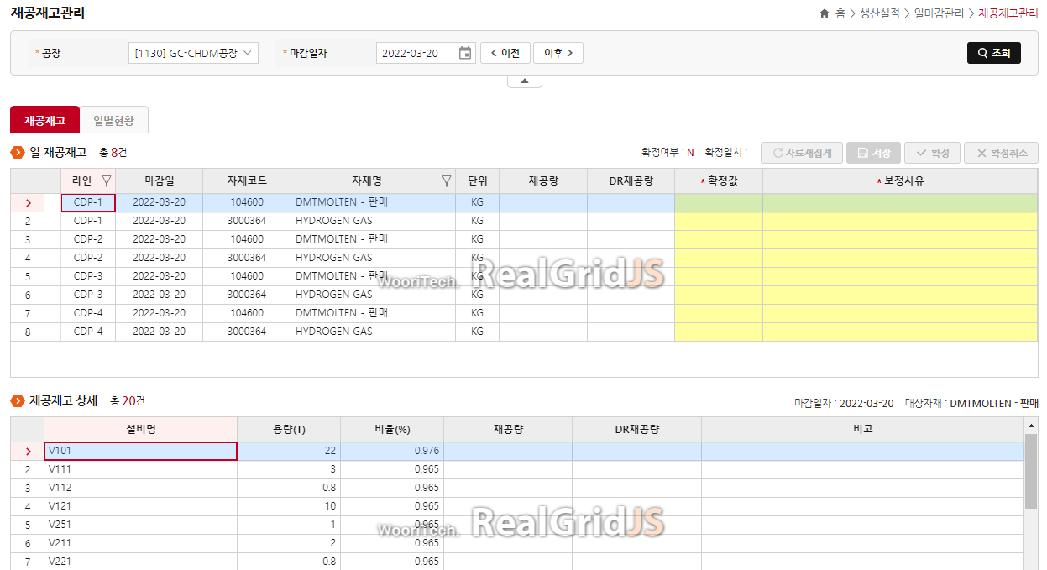
5. 생산실적
생산실적 > 일마감관리 > 재공재고관리
각 공장별 재공재고관리를 수행할 수 있다.
재공재고관리를 수행할 수 있다.
재고량을 확인 후 필요한 경우 확정 값을 보정하고, 보정사유를 입력한다.
재고량 집계기준으로 자료가 재집계된다.
입력한 확정 값 및 보정사유가 저장된다.
재공재고에 대해 확정 처리된다.
확정이 취소되고 실적을 수정할 수 있다.( 단, 마감일이 확정된 경우에는 취소할 수 없다)
선택한 일 재공재고의 상세정보를 확인할 수 있다.
1
3
4
5
6
2
7

Slide 12
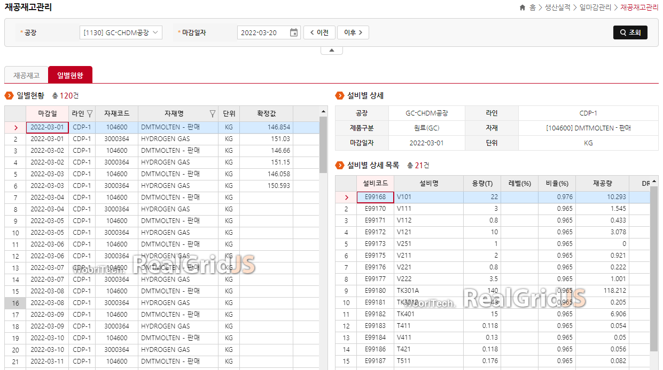
5. 생산실적
생산실적 > 일마감관리 > 재공재고관리
각 공장별 재공재고관리를 수행할 수 있다.
해당월의 일별 재공재고 현황을 확인할 수 있다.
행 선택 시 ③에 설비 별 확정량을 확인할 수 있다.
1
3
2

Slide 13
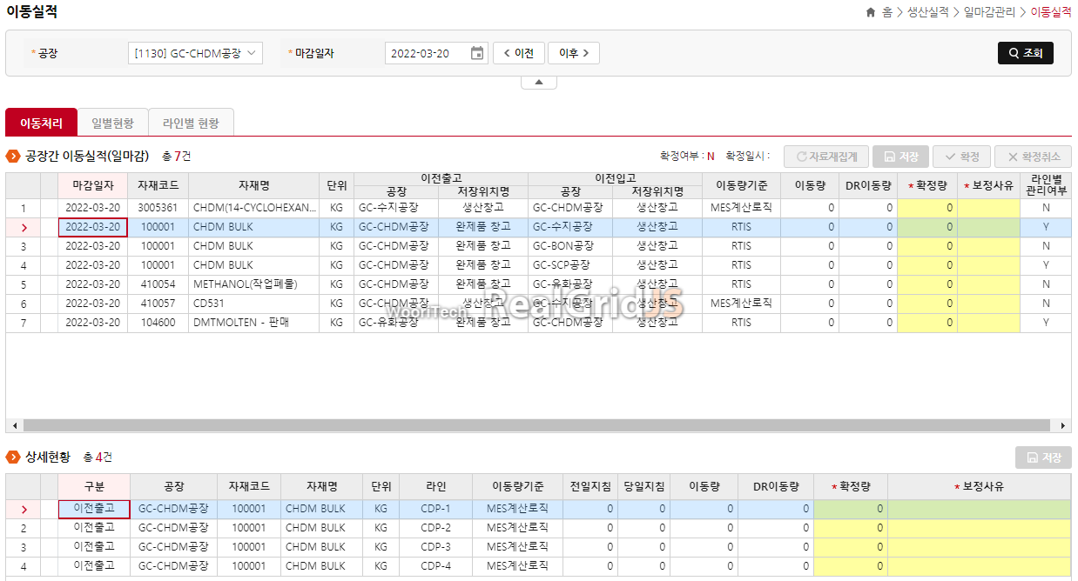
5. 생산실적
생산실적 > 일마감관리 > 이동실적
각 공장별 일마감 대상 제품 및 원부원료의 이동실적을 확인할 수 있다.
이동처리 관리를 수행할 수 있다.
이동량을 확인 후 필요한 경우 확정 값을 보정하고, 보정사유를 입력한다.
선택 시 아래 상세현황 목록에 상세 데이터가 표시된다.
라인별 이동량을 확인 후 필요한 경우 확정 값을 보정하고, 보정사유를 입력한다.
입력한 상세정보를 저장한다.
집계기준으로 자료가 재집계된다.
공장간 이동실적의 입력한 확정 값 및 보정사유가 저장된다.
이도량에 대해 확정 처리된다.
확정이 취소되고 실적을 수정할 수 있다.( 단, 마감일이 확정된 경우에는 취소할 수 없다)
선택한 일 재공재고의 상세정보를 확인할 수 있다.
1
6
7
8
9
2
3
5
4

Slide 14
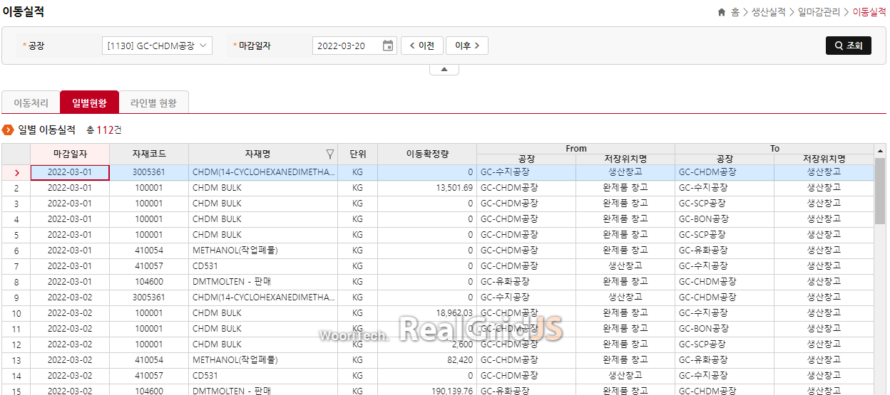
5. 생산실적
생산실적 > 일마감관리 > 이동실적
각 공장별 이동실적 현황을 조회할 수 있다.
각 공장별 이동실적 현황을 조회할 수 있다.
1

Slide 15
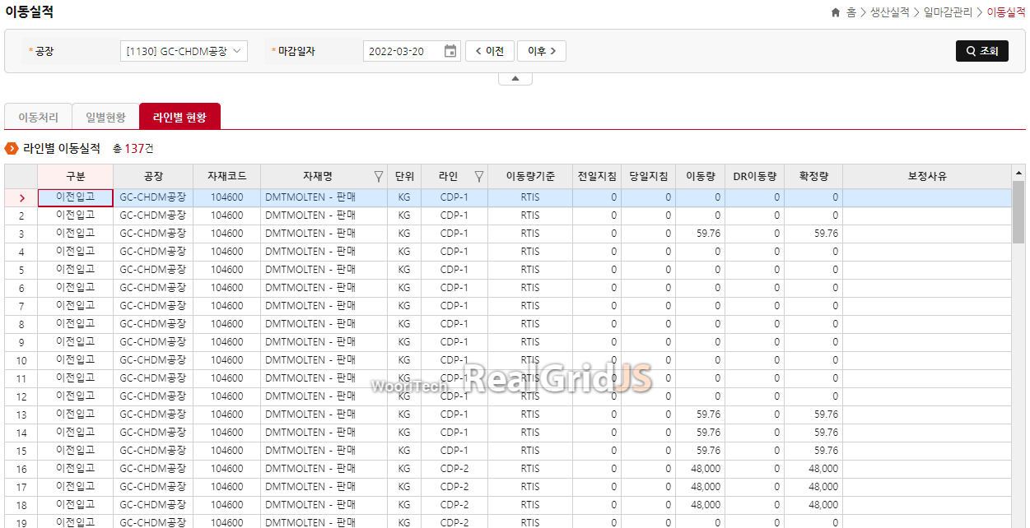
5. 생산실적
생산실적 > 일마감관리 > 이동실적
각 공장별 이동실적 현황을 조회할 수 있다.
각 공장별, 라인별 이동실적 현황을 조회할 수 있다.
1

Slide 16
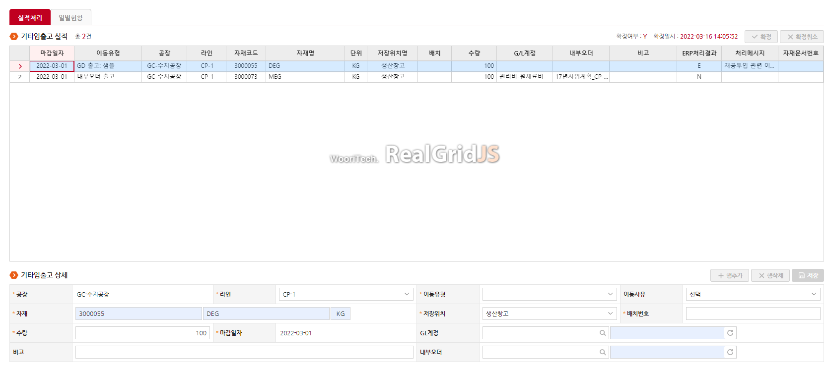
5. 생산실적
생산실적 > 일마감관리 > 기타입출고실적
각 공장별 기타입출고를 관리할 수 있다.
각 공장별로 기타입출고를 관리할 수 있다.
선택 시 ③에 상세정보가 표시 된다.
기타입출고 상세정보 표시
③이 초기화 되고 신규 실적을 입력할 수 있다.
선택된 실적을 삭제할 수 있다.
입력된 실적을 저장한다.
기타입출고 실적을 확정한다.
확정된 기타입출고 실적을 취소한다.
1
7
8
2
4
5
6
3

Slide 17
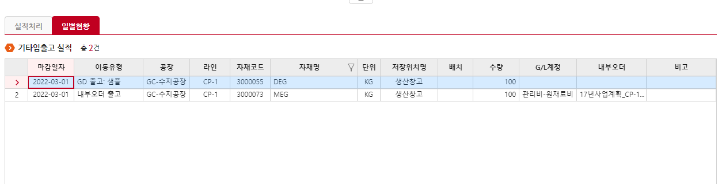
5. 생산실적
생산실적 > 일마감관리 > 기타입출고실적
각 공장별 기타입출고 현황을 조회할 수 있다.
각 공장별로 기타입출고 현황을 조회할 수 있다.
1
GC-CHDM공장
GC-CHDM공장

Slide 18
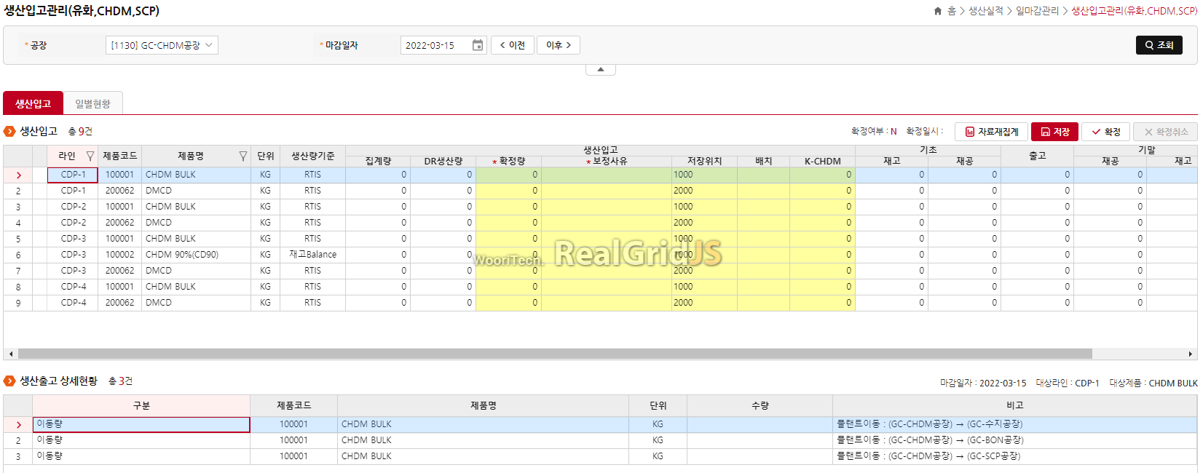
5. 생산실적
생산실적 > 일마감관리 > 생산입고관리(유화, CHDM, SCP)
유화, CHDM, SCP 생산입고를 관리할 수 있다.
생산입고를 관리할 수 있다.
선택 시 ③에 상세정보가 표시 된다.
생산출고 상세현황을 볼 수 있다.
각 제품 별 확정량, 보정사유, 저장위치, 배치, K-CHDM을 입력한다.
생산출고 집계기준에 따라 재집계 한다.
입력한 생산입고 정보를 저장한다.
생산입고 정보를 확정 한다.
확정된 생산입고 정보를 취소 한다.
1
5
6
7
8
2
4
3

Slide 19
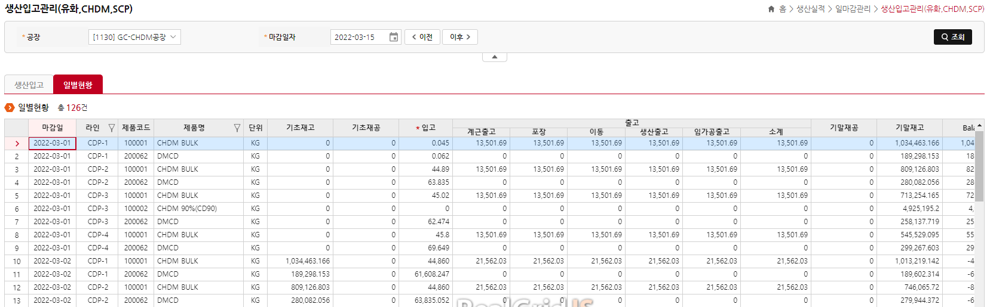
5. 생산실적
생산실적 > 일마감관리 > 생산입고관리(유화, CHDM, SCP)
유화, CHDM, SCP 생산입고 현황을 조회할 수 있다.
생산입고 현황을 조회할 수 있다.
1

Slide 20
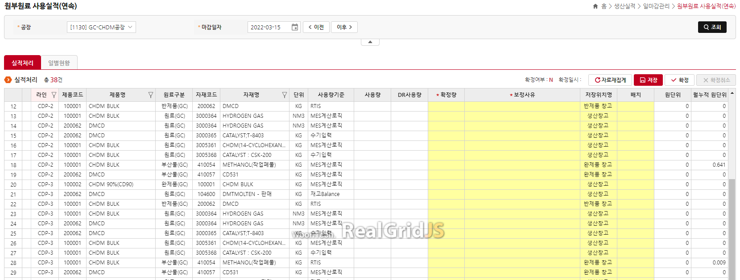
5. 생산실적
생산실적 > 일마감관리 > 원부원료 사용실적(연속)
제품별 원부원료 사용실적을 집계 및 확인하고 확정한다.
제품별 원부원료 사용실적 처리를 수행할 수 있다.
사용실적 집계 기준을 이용하여 재집계 한다.
각 제품 별 확정량, 보정사유, 저장위치명을 입력한다.
③에 입력한 데이터를 저장한다.
원부원료 사용실적을 확정 한다.
확정된 원부원료 사용실적을 취소 한다.
1
2
4
5
6
3

Slide 21
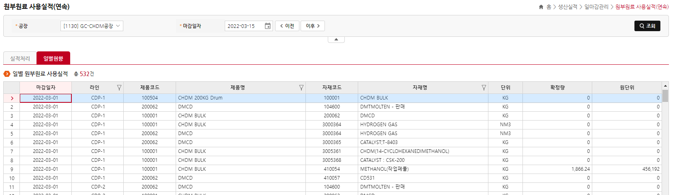
5. 생산실적
생산실적 > 일마감관리 > 원부원료 사용실적(연속)
제품별 원부원료 사용실적을 집계 및 확인하고 확정한다.
원부원료 사용실적을 조회할 수 있다.
1

Slide 22
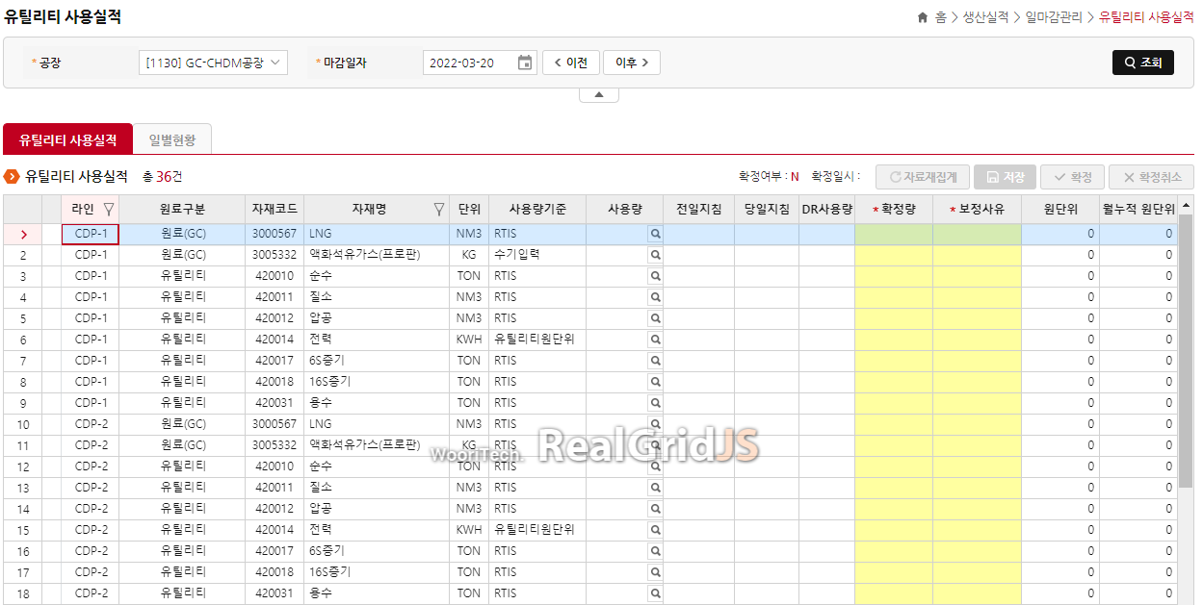
5. 생산실적
생산실적 > 일마감관리 > 유틸리티 사용실적
유틸리티 사용실적을 집계 및 확인하고, 확정한다.
유틸리티 사용실적 처리를 수행할 수 있다.
유틸리티 사용실적 집계 기준을 이용하여 재집계 한다.
각 제품 별 확정량, 보정사유을 입력한다.
③에 입력한 데이터를 저장한다.
유틸리티 사용실적을 확정 한다.
확정된 유틸리티 사용실적을 취소 한다.
1
2
4
5
6
3

Slide 23
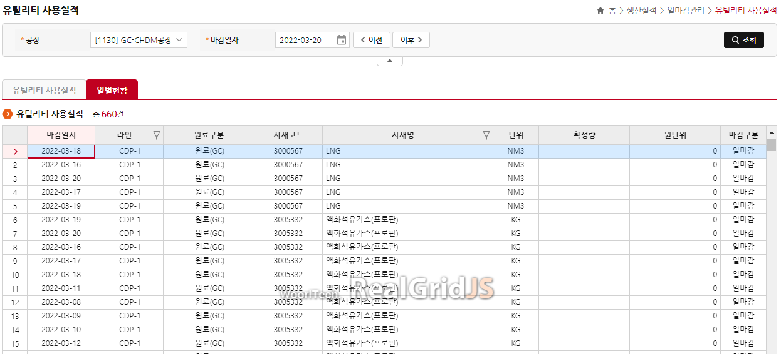
5. 생산실적
생산실적 > 일마감관리 > 유틸리티 사용실적
유틸리티 사용실적을 집계 및 확인하고, 확정한다.
유틸리티 사용실적에 대한 일별 현황을 조회 한다.
1

Slide 24
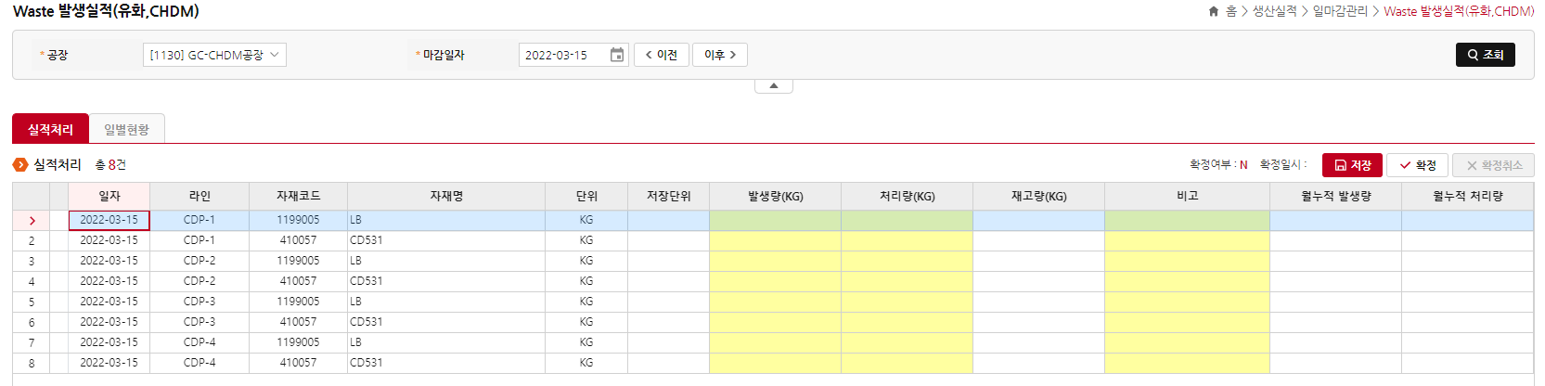
5. 생산실적
생산실적 > 일마감관리 > Waste 발생실적(유화, CHDM)
유화, CHDM 공장 Waste 발생실적을 관리한다.
Waste 발생실적 처리를 수행할 수 있다.
자재별, 라인별 발생량, 처리량, 비고를 입력한다.
②에 입력한 데이터를 저장한다.
Waste 발생실적을 확정 한다.
확정된 Waste 발생실적을 취소 한다.
1
3
4
5
2
2

Slide 25
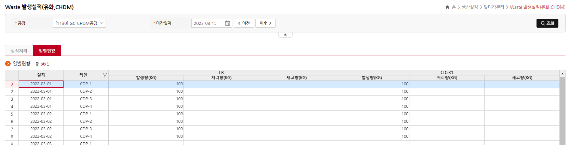
5. 생산실적
생산실적 > 일마감관리 > Waste 발생실적(유화, CHDM)
유화, CHDM 공장 Waste 발생실적을 관리한다.
Waste 발생실적에 대한 일별 현황을 조회 한다.
1

